Slide 1
Малинська ЗОШ І-ІІІ ступенів №3
Музей історії освіти Малинської ЗОШ І-ІІІ ступенів №3
Екскурсія «Рідна школа. Слідами історії»

Slide 2
Наша школа – одна з найстаріших шкіл району, області
Перша документальна згадка про заснування нашої школи – 1862 рік.
Це було однокласне народне училище, де працював один учитель - Кухаренко Олександр. Спочатку тут навчалося 23 учні. Малинське училище вважалася одним з кращих в Київській губернії.

Slide 3
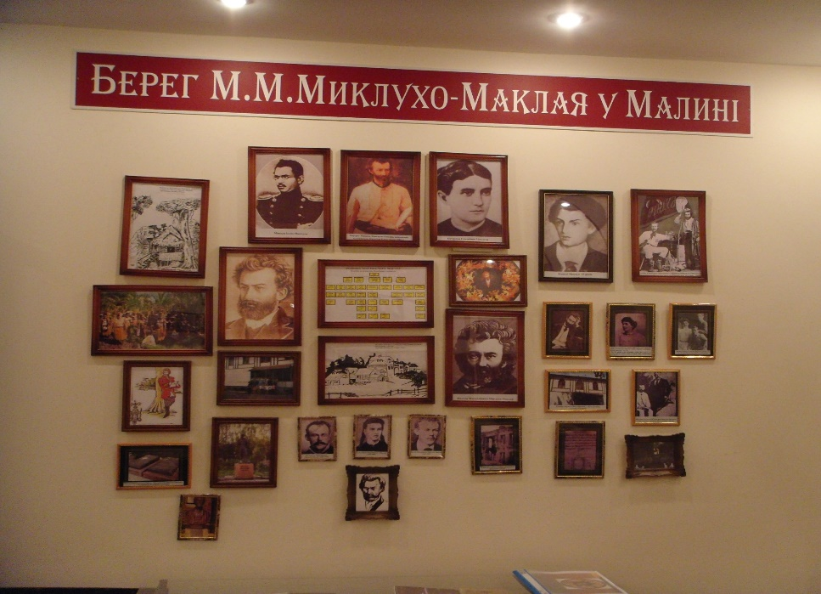
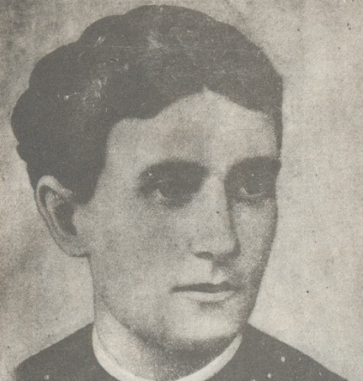
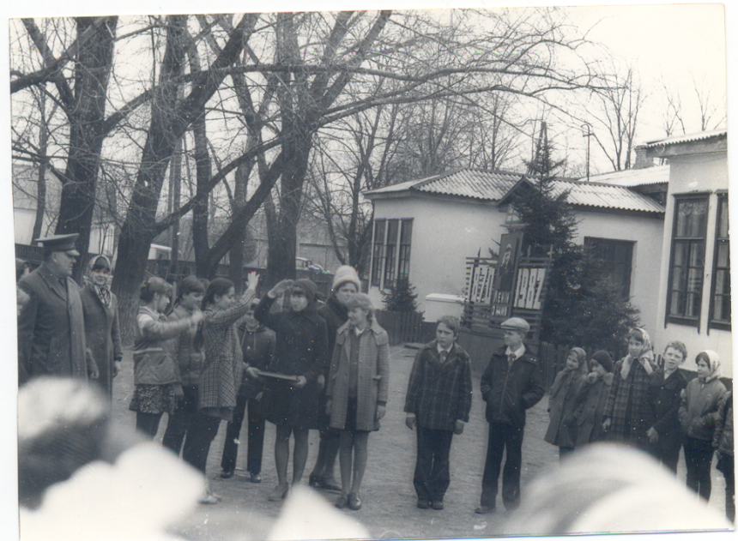
Старе приміщення школи
На початку 20 ст. з’явилося нове приміщення школи завдяки клопотанню і допомозі Катерини Семенівни Миклухи, матері всесвітньо-відомого вченого і мандрівника Миколи Миколайовича Миклухо-Маклая

Slide 4
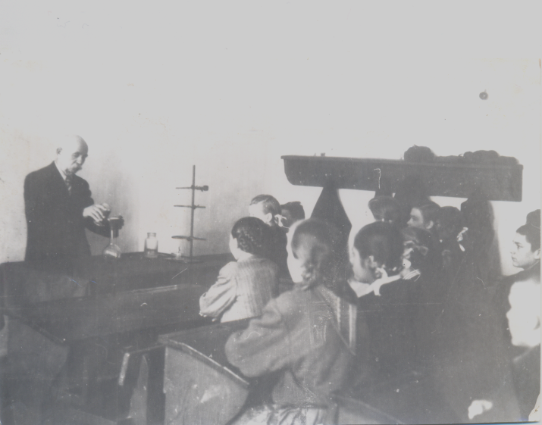
У 1899 р. на посаду вчителя-завідуючого Малинським училищем було призначено Трохима Яковича Яремчука
У 1902 р. училище стає двокласним

Slide 5
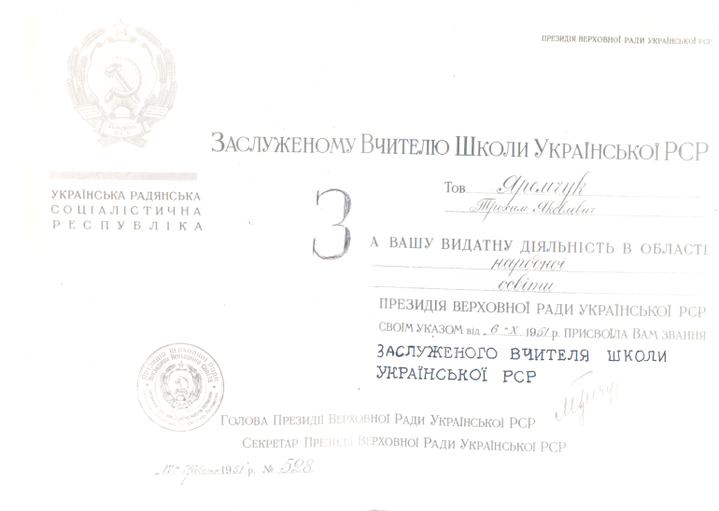
У 1951 р. Яремчуку Т.Я. було присвоєно звання «Заслужений учитель України» і нагороджено орденом Леніна

Slide 6
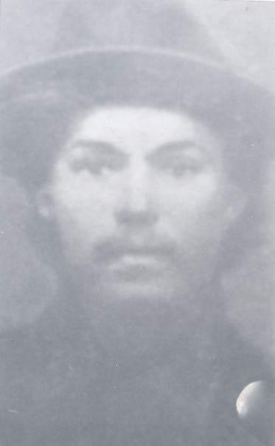
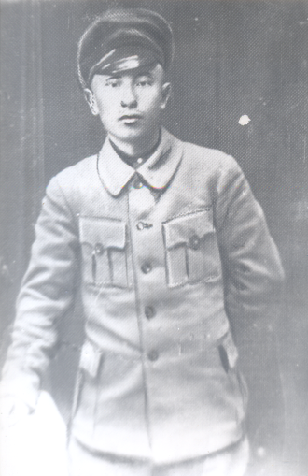
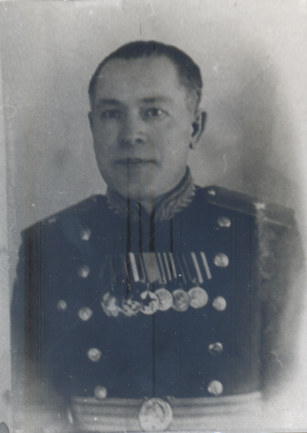
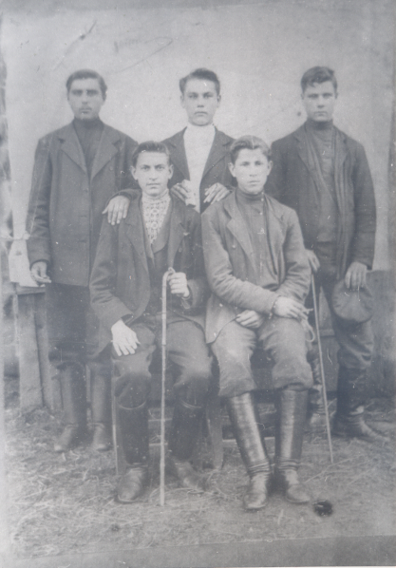
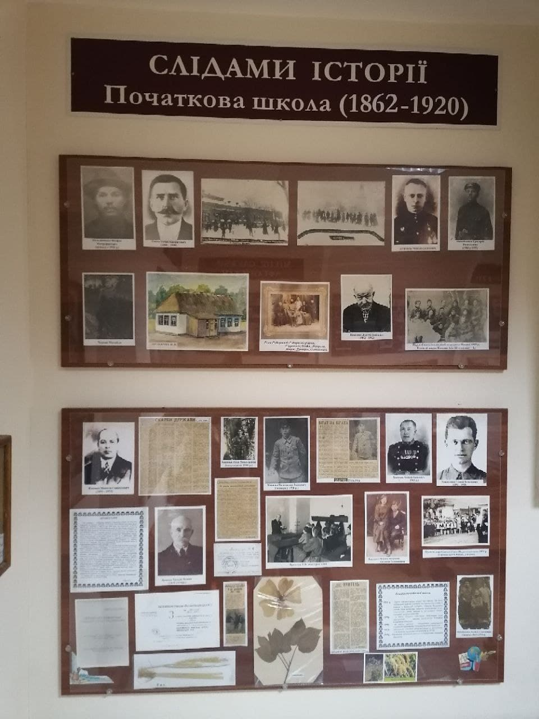
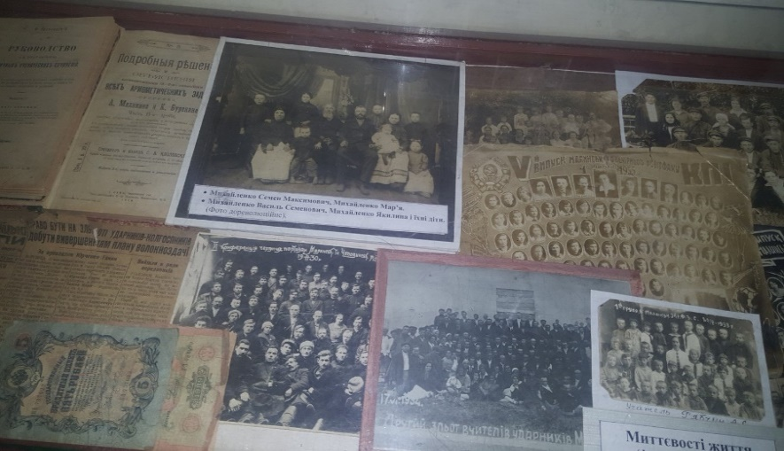
В. І. Канюка
Серед випускників початкової школи – відомі у Малині люди
А. І. Канюка
М. Г. Канюка
Ф. М. Мельниченко
П. К. Єнько,
(стоїть справа)

Slide 7
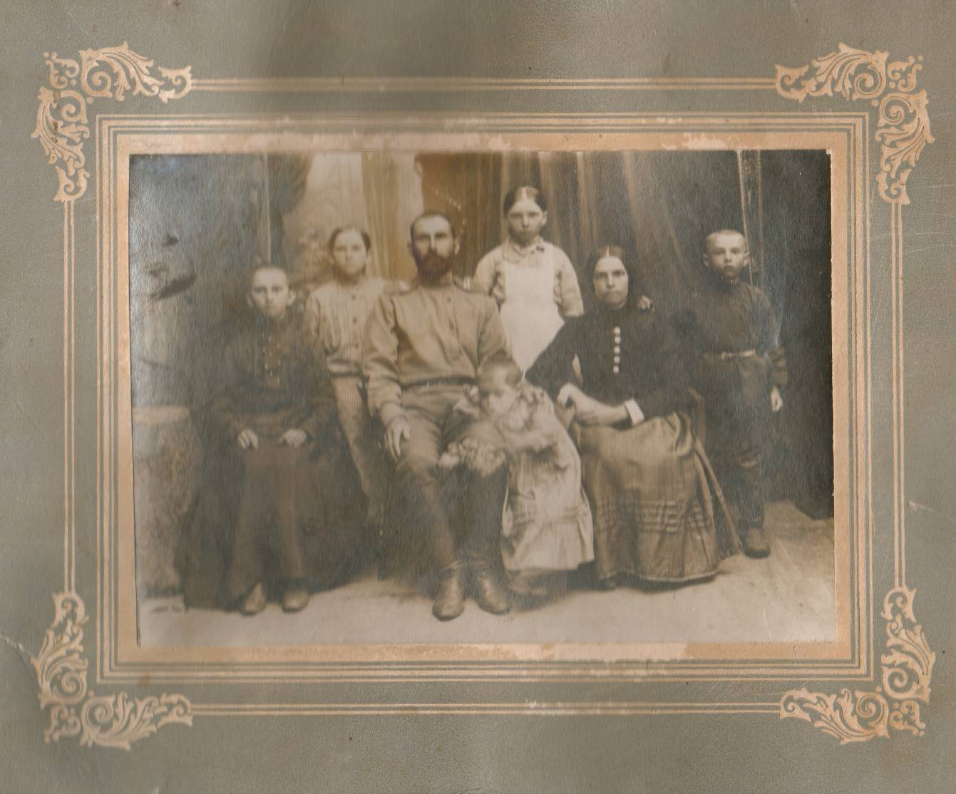
Наші найстаріші шкільні династії
Сім’я Сидоренків
Родина Михайленків

Slide 8
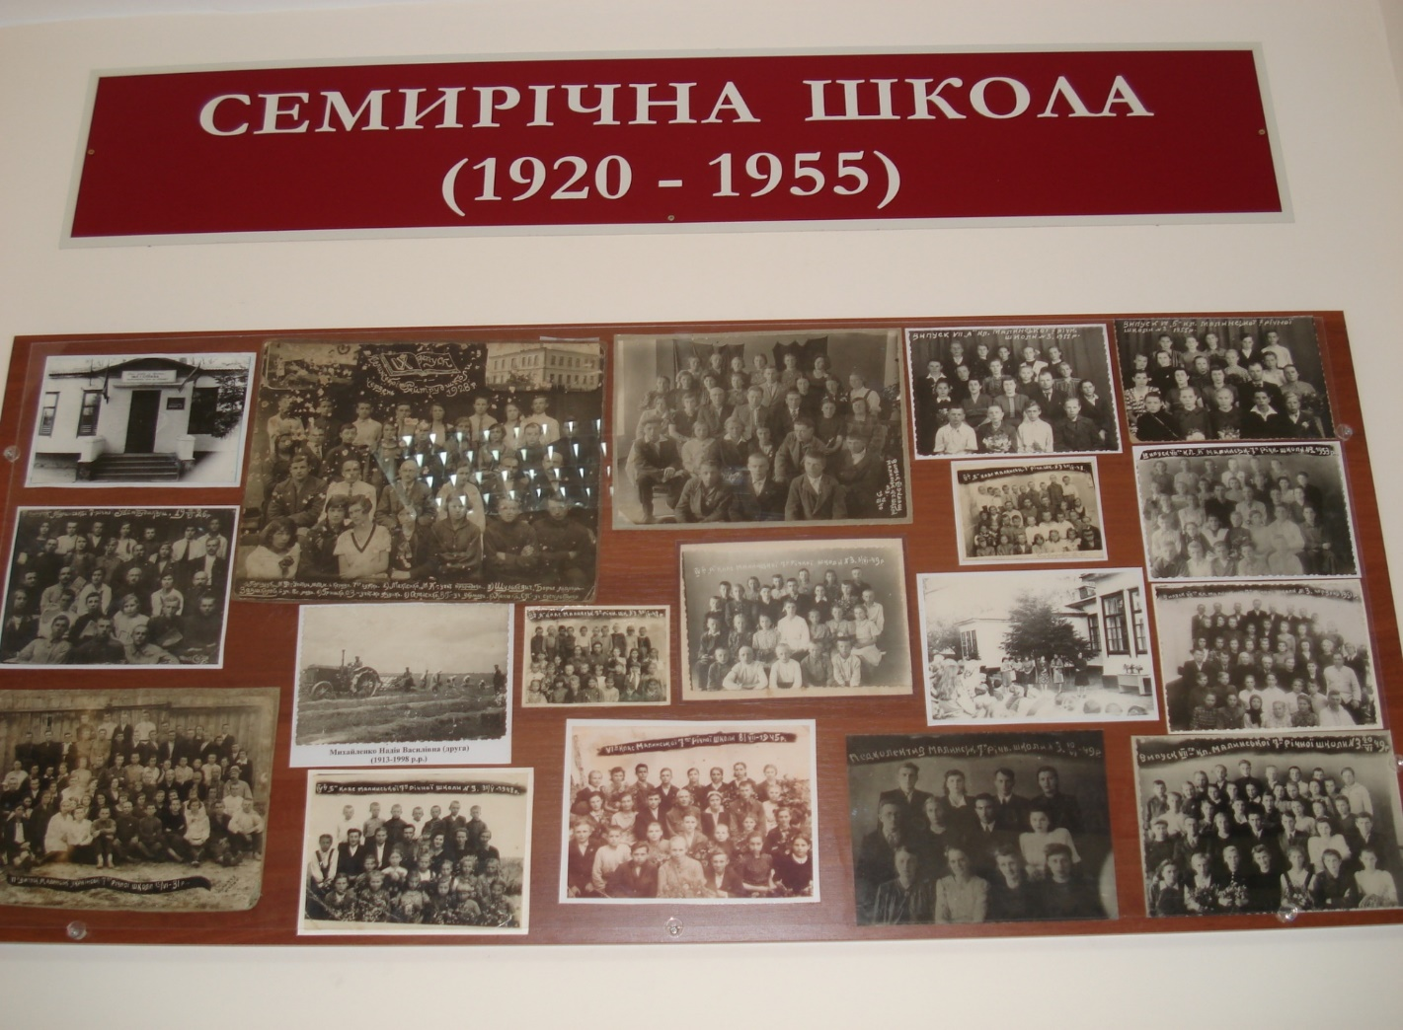
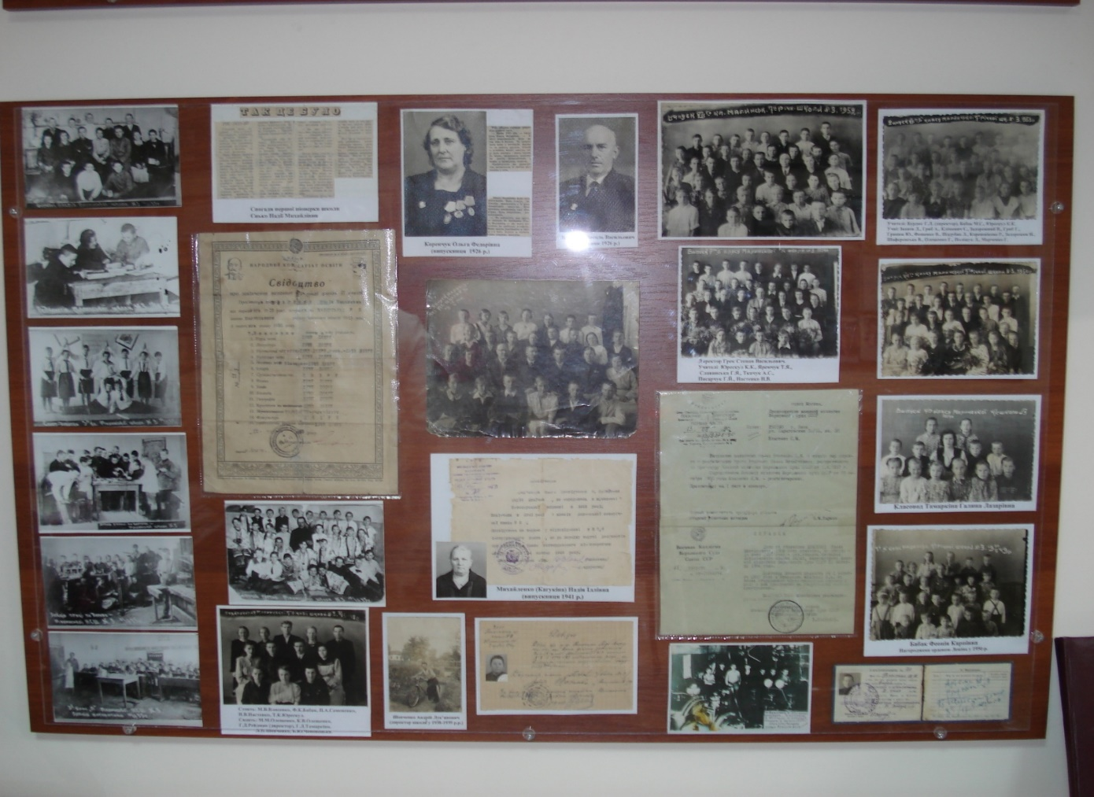
Розділ експозиції «Семирічна школа»

Slide 9
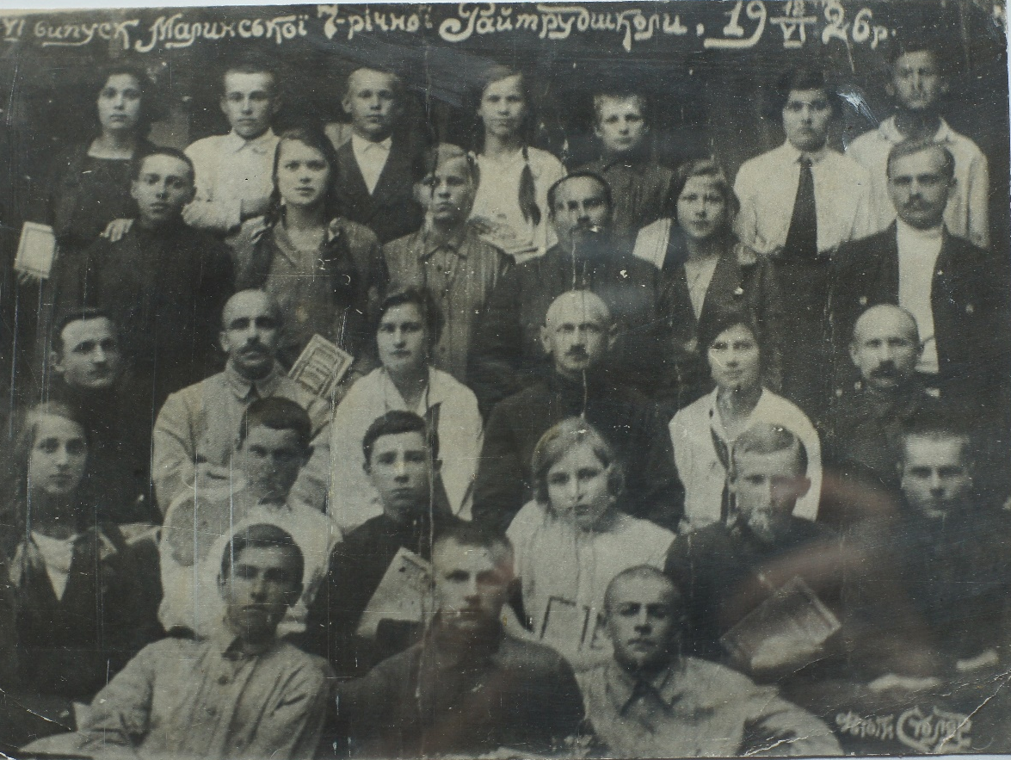
У 1920 р. школа була реорганізована в семирічну трудову школу з усіма паралельними класами. Директором її став Шулькевич Борис Львович

Slide 10
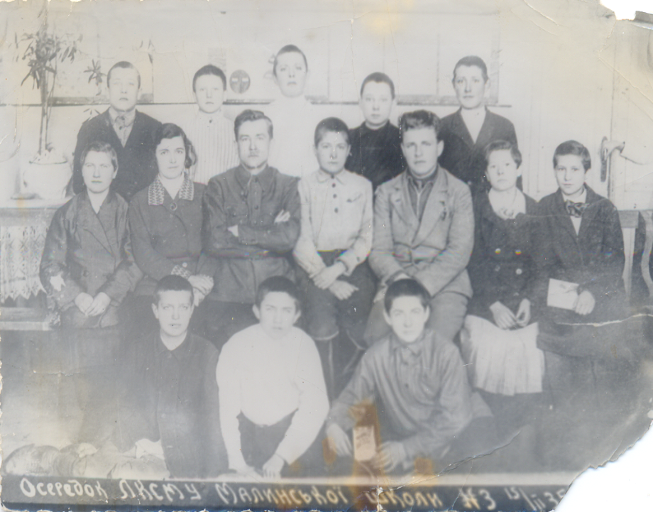
У 30-ті роки директорами школи були : Головієнко Л.І., Бабак М.С., Шевченко А.Л.
При школі була організована тваринницька ферма
У 1935 р. з’явився перший комсомольський осередок

Slide 11
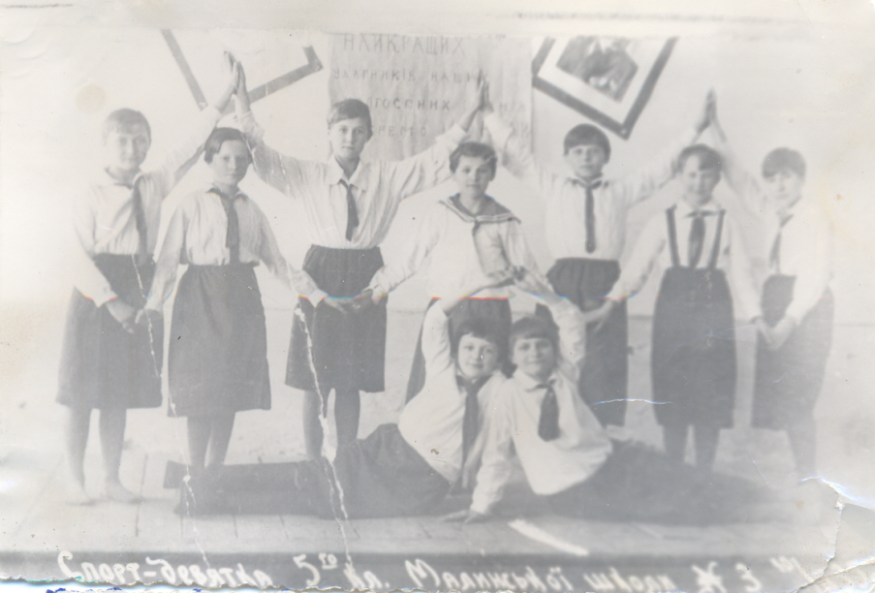
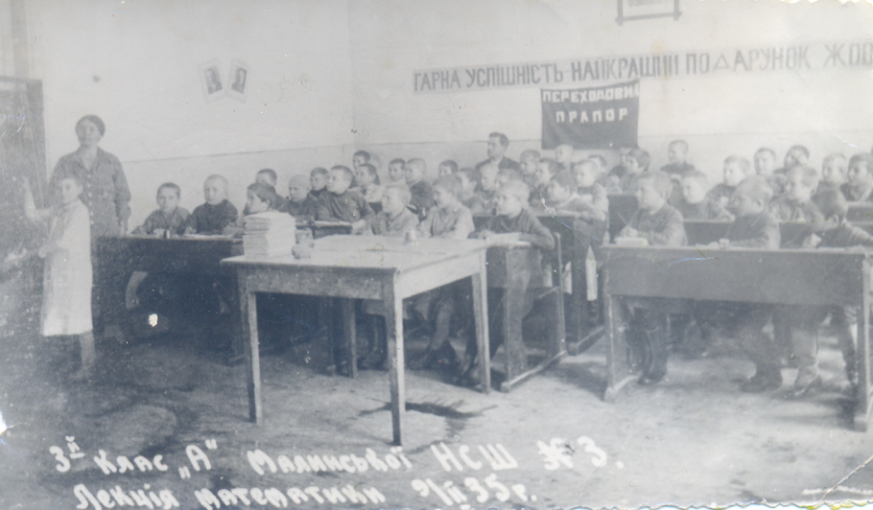
Хоч важкі були умови для навчання, відсутні підручники, зошити, але учні вчилися з великим бажанням і проводили велику позакласну роботу
Спортивна дев’ятка
Урок математики

Slide 12
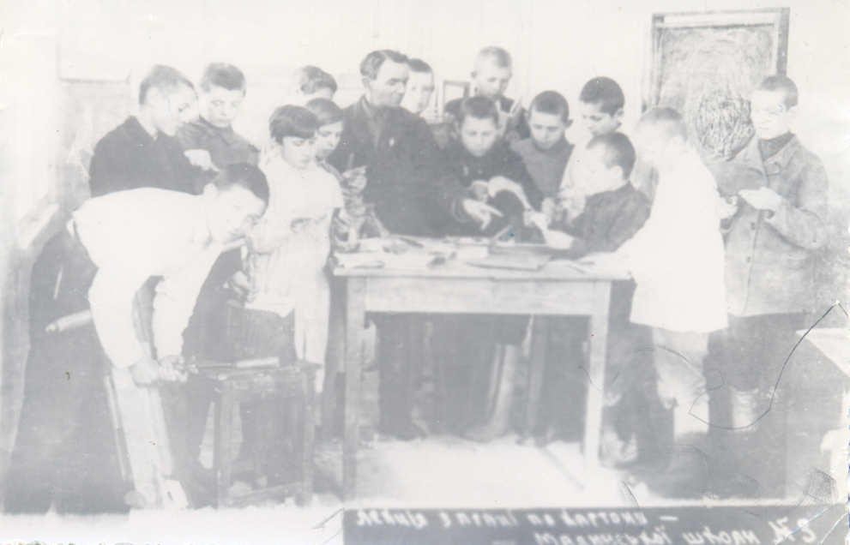
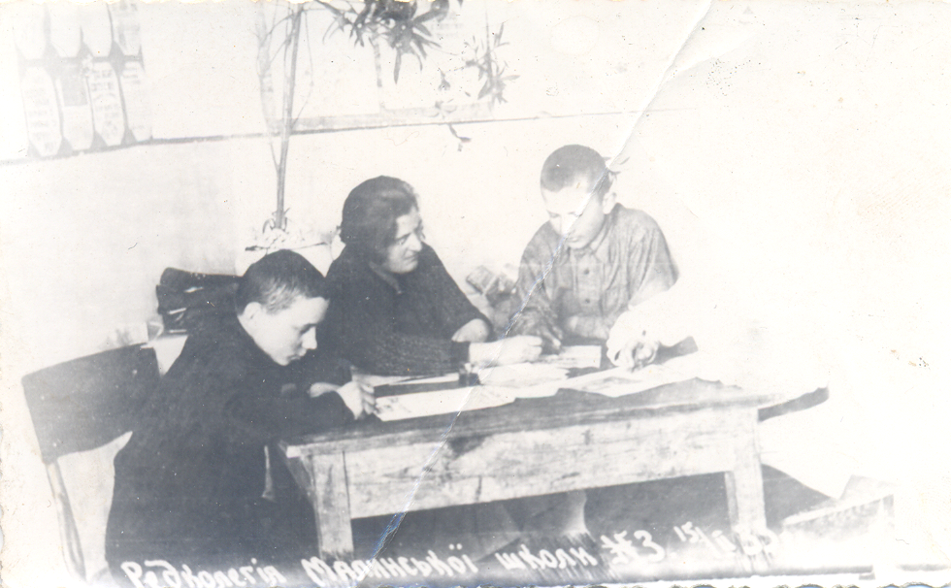
Редколегія постійно випускала стінгазету, працювали предметні гуртки
Робота в майстерні

Slide 13
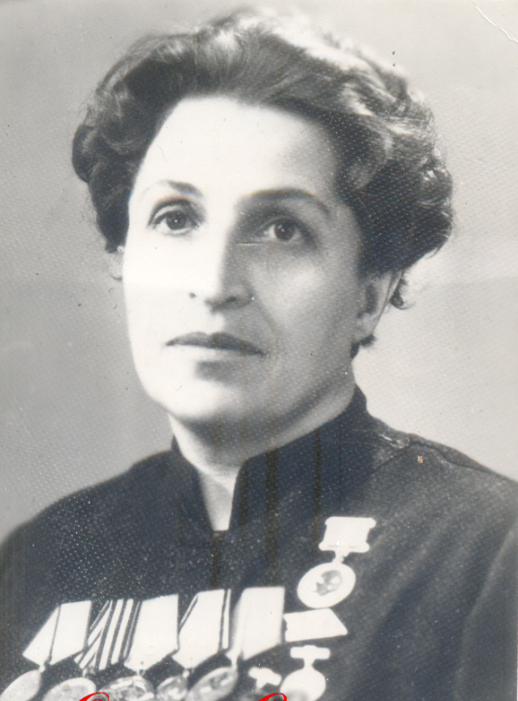
1941-1943 роки –єдиний період , коли школа не працювала. Учителі та випускники школи влилися в ряди захисників Вітчизни. Одні з них служили в лавах Радянської Армії, інші воювали в партизанських
загонах, були членами Малинського підпілля
Довга В.А.
Єнько О. П.

Slide 14
За особливі заслуги перед Батьківщиною та за проявлений героїзм і відвагу випускнику семирічної школи М.П.Грищенку було присвоєно високе звання Героя Радянського Союзу з врученням Золотої Зірки Героя і ордена Леніна 24 травня 1945 року
Грищенко М.П.

Slide 15
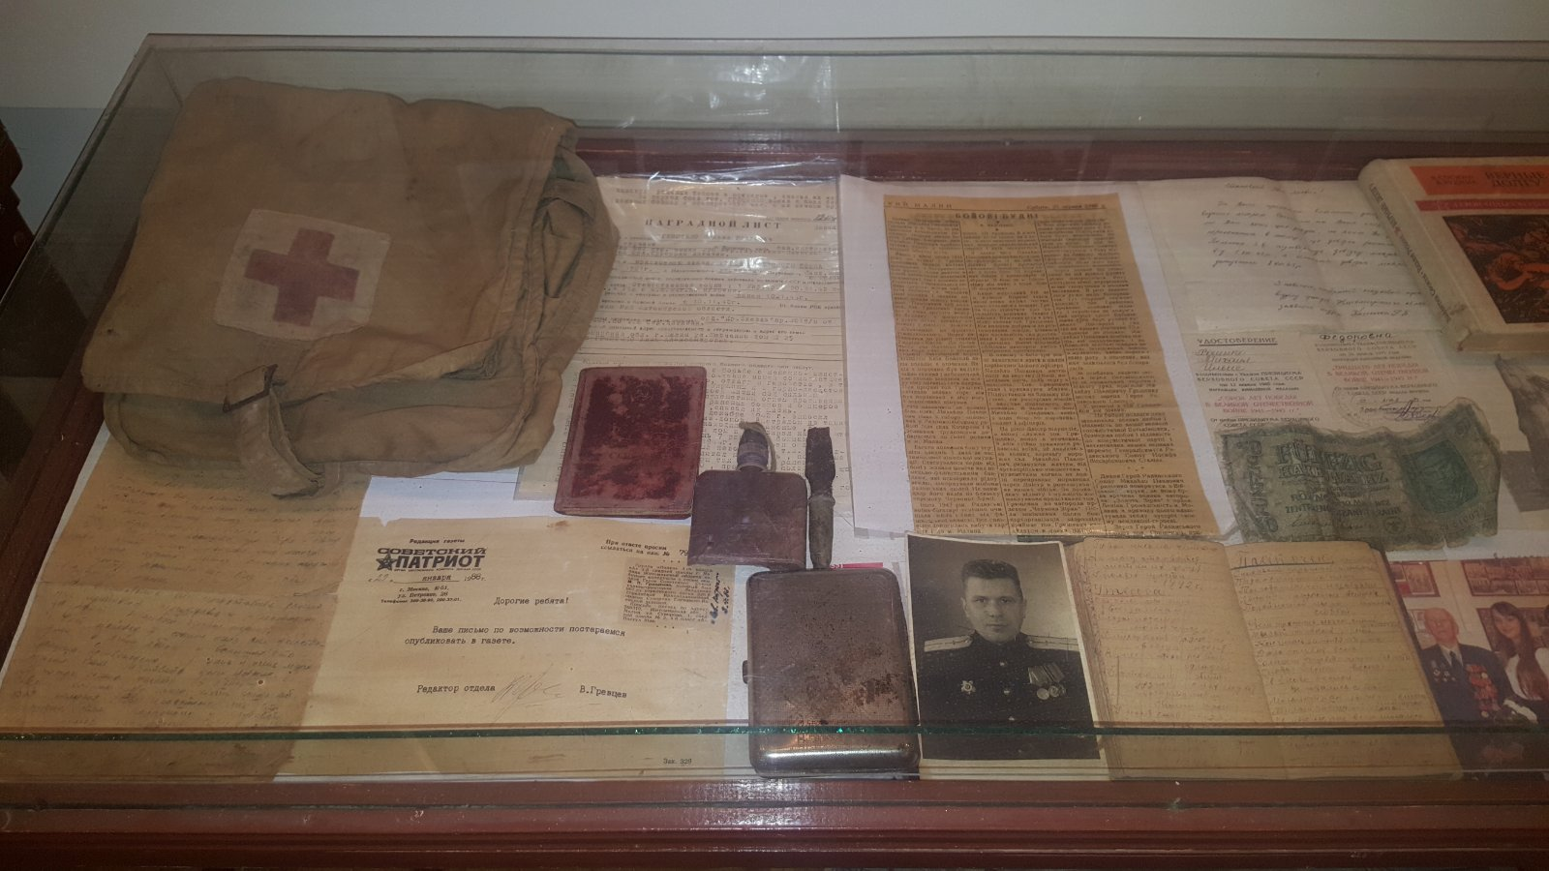
Розділ експозиції «Юність, обпалена війною»

Slide 16
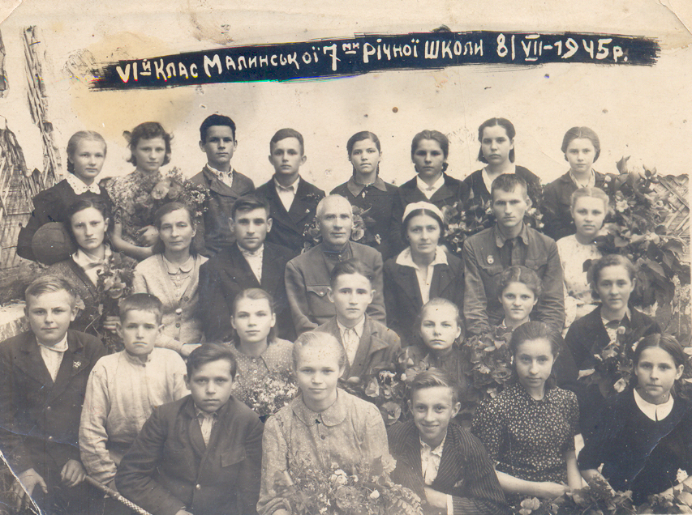
1 вересня 1944 р. школа знову відчинила двері для учнів. Першим директором у повоєнний час був Бабак Михайло Семенович
Бабак Михайло Семенович (в центрі)

Slide 17
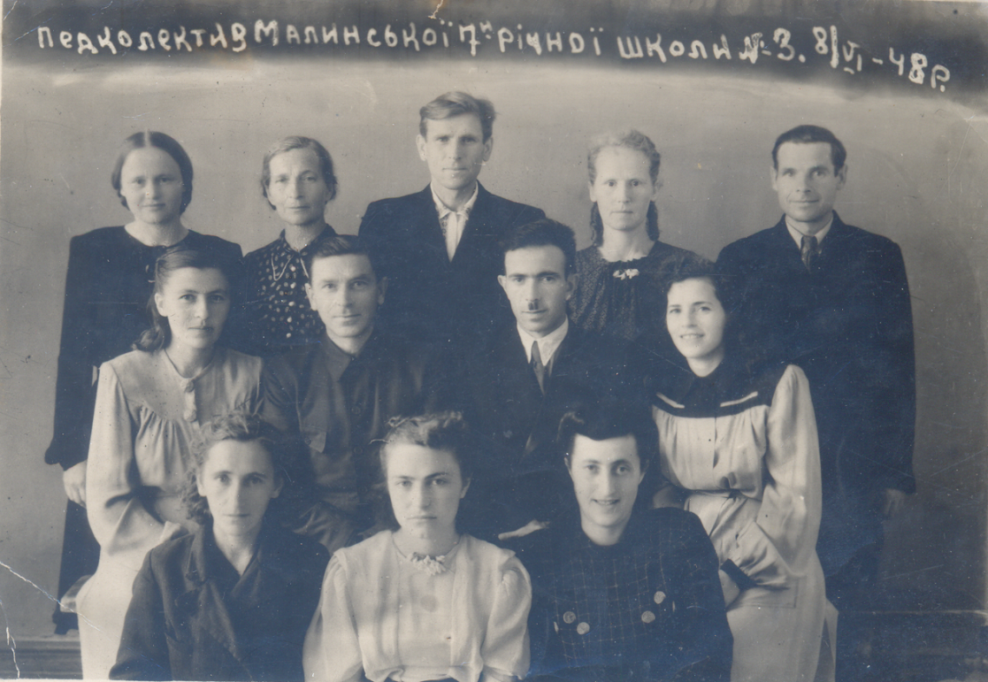
У 1947-1950 рр. директор школи - Рейдман Григорій Давидович. Повністю були завершені ремонтні роботи
Рейдман Григорій Давидович (в центрі )

Slide 18
1 травня 1948 р. школа вийшла на демонстрацію з власним духовим оркестром, першим у районі
1 травня 1965 р.

Slide 19
У 1950 р. вчителька початкових класів Бабак Феонія Карпівна нагороджена орденом Леніна

Slide 20
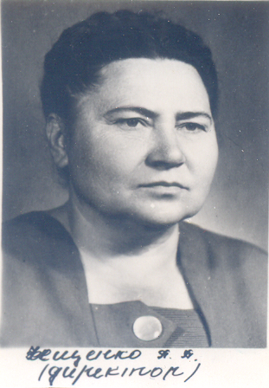
У 1955 р. семирічну школу №3 реорганізовано у середню загальноосвітню трудову школу з десятирічним терміном навчання. Першим директором середньої школи №3 стала Фещенко Антоніна Адамівна

Slide 21
У 1958 р. добудовано два корпуси на 10 класних кімнат, спортзал

Slide 22
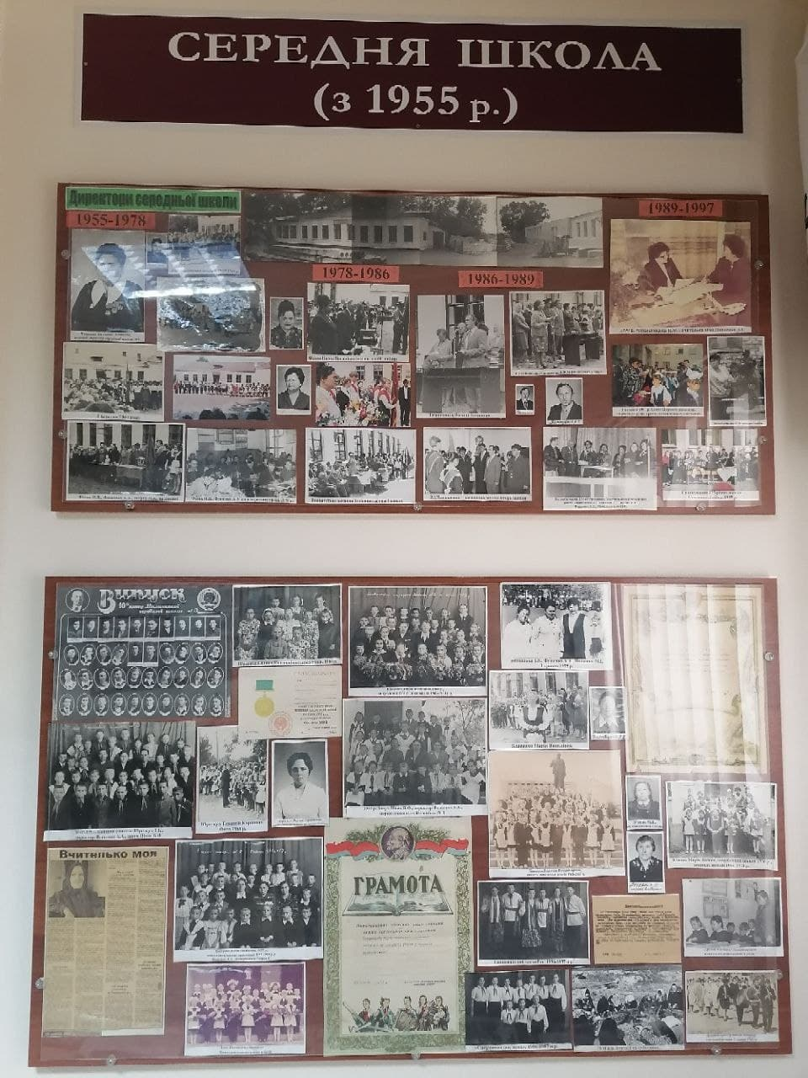
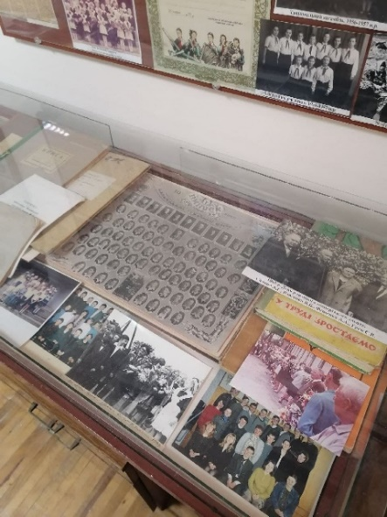

Slide 23
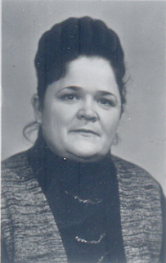
У 1978р. директором СШ № 3 призначено Філик Надію Василівну

Slide 24
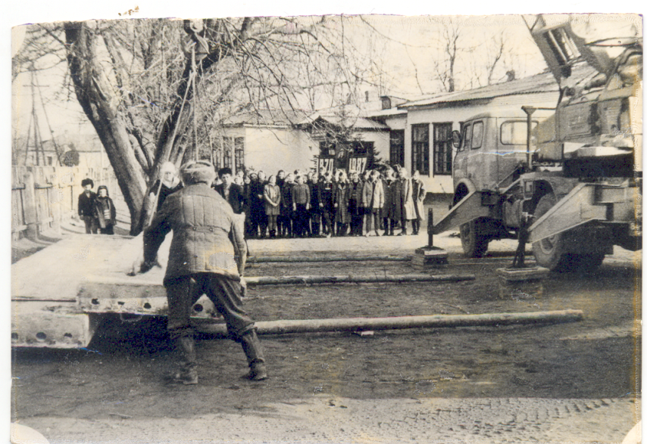
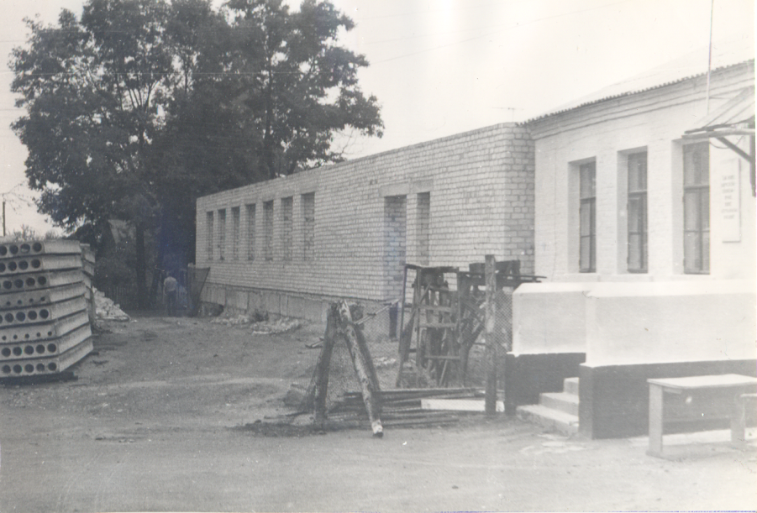
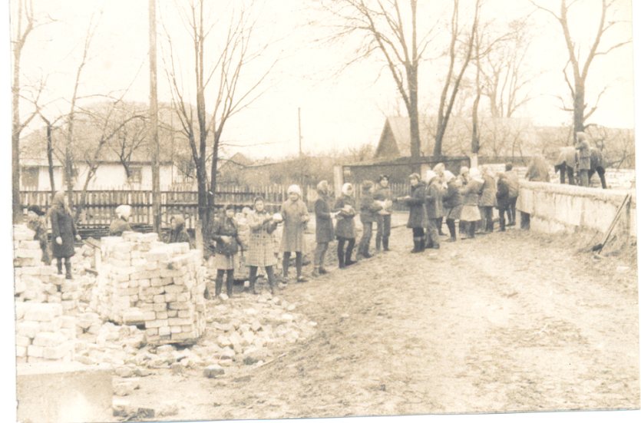
Перші кроки будівництва нового приміщення школи, 1982 р.

Slide 25
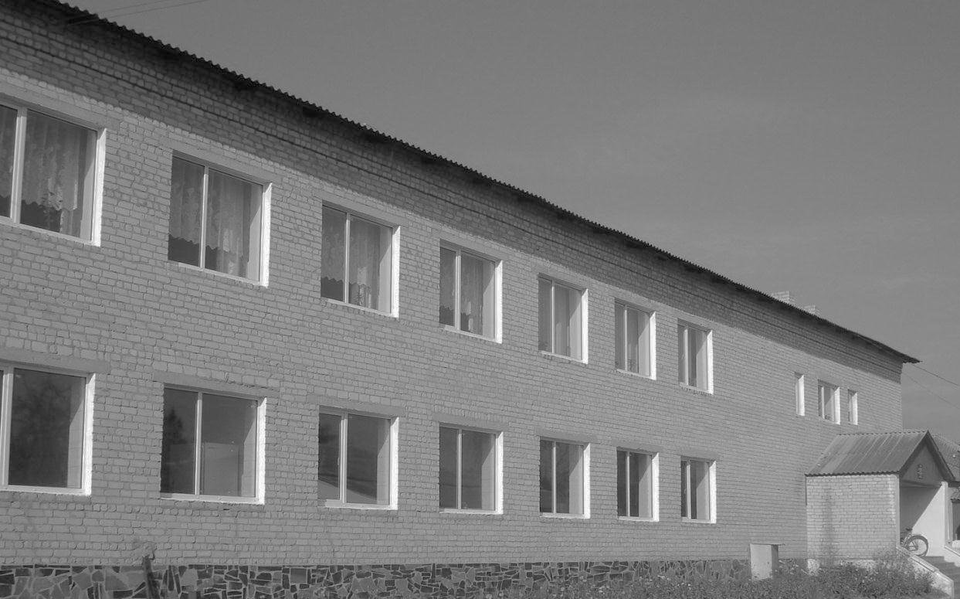
У 1986р. побудовано двоповерхове приміщення школи, відкрито їдальню

Slide 26
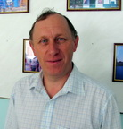
У 1986р. директором школи призначено Тимошенка Василя Івановича

Slide 27
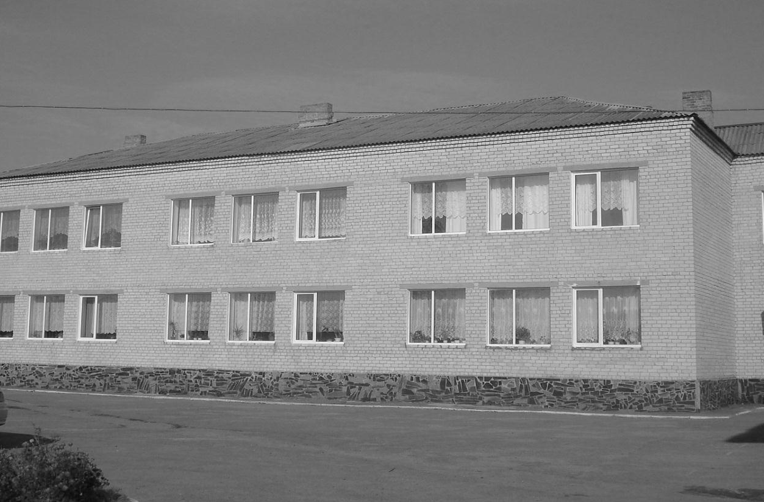
У 1987р. відкрито музей історії школи
У 1988р. введено в дію нове двоповерхове приміщення школи з 10-ма класними кімнатами

Slide 28
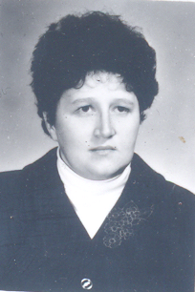
З 1989 р. — директор школи Михайловська Наталія Федорівна
У 1992р. в школі з’являються перші комп’ютери, створюється кабінет інформатики, організовується драматичний гурток, працює літературна студія

Slide 29
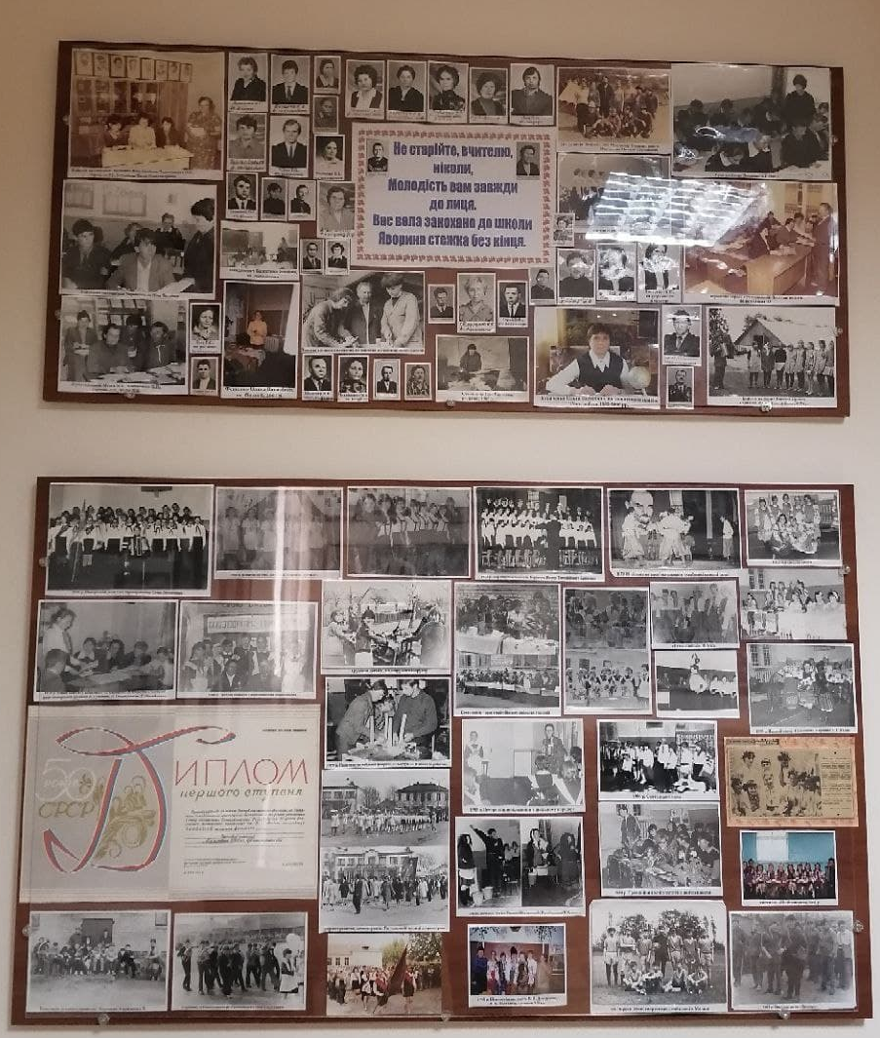
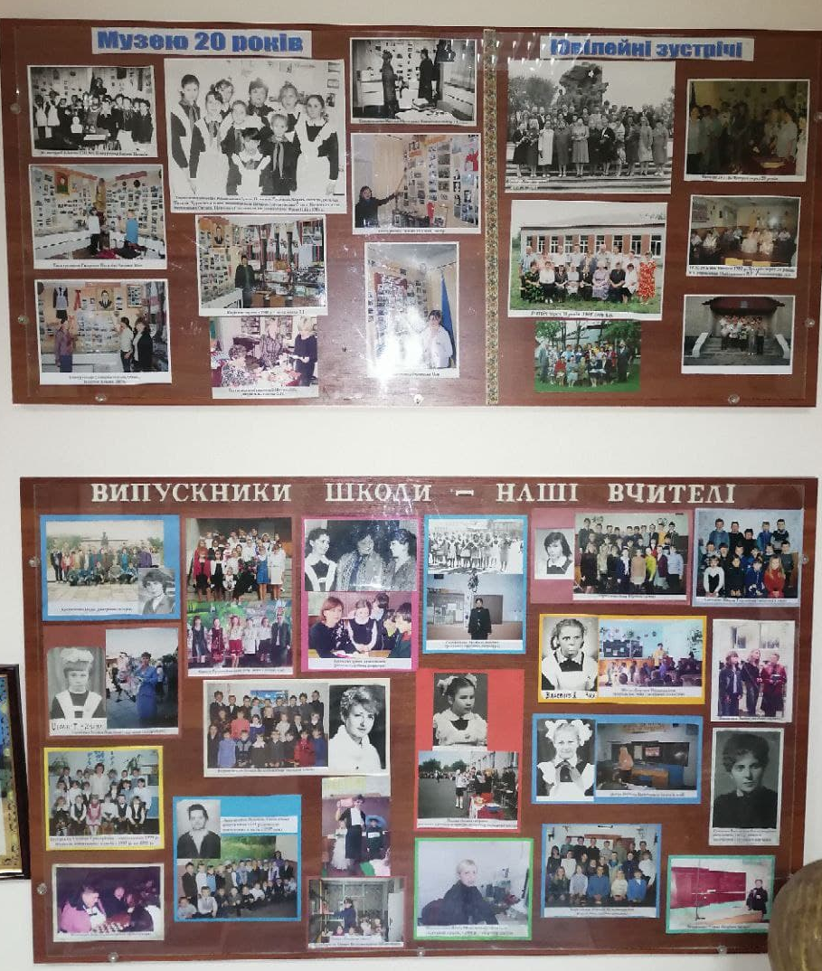
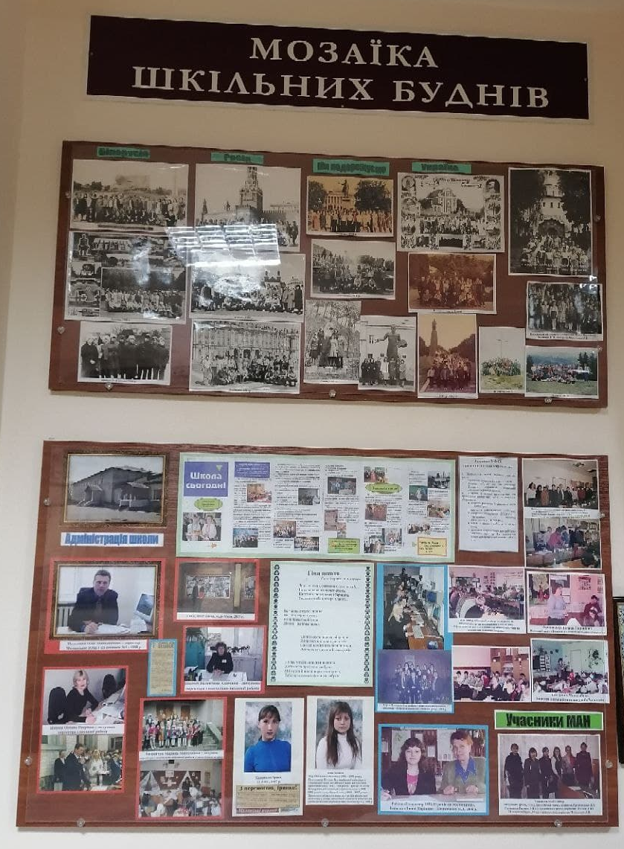
Розділ експозиції «Мозаїка шкільних буднів»

Slide 30
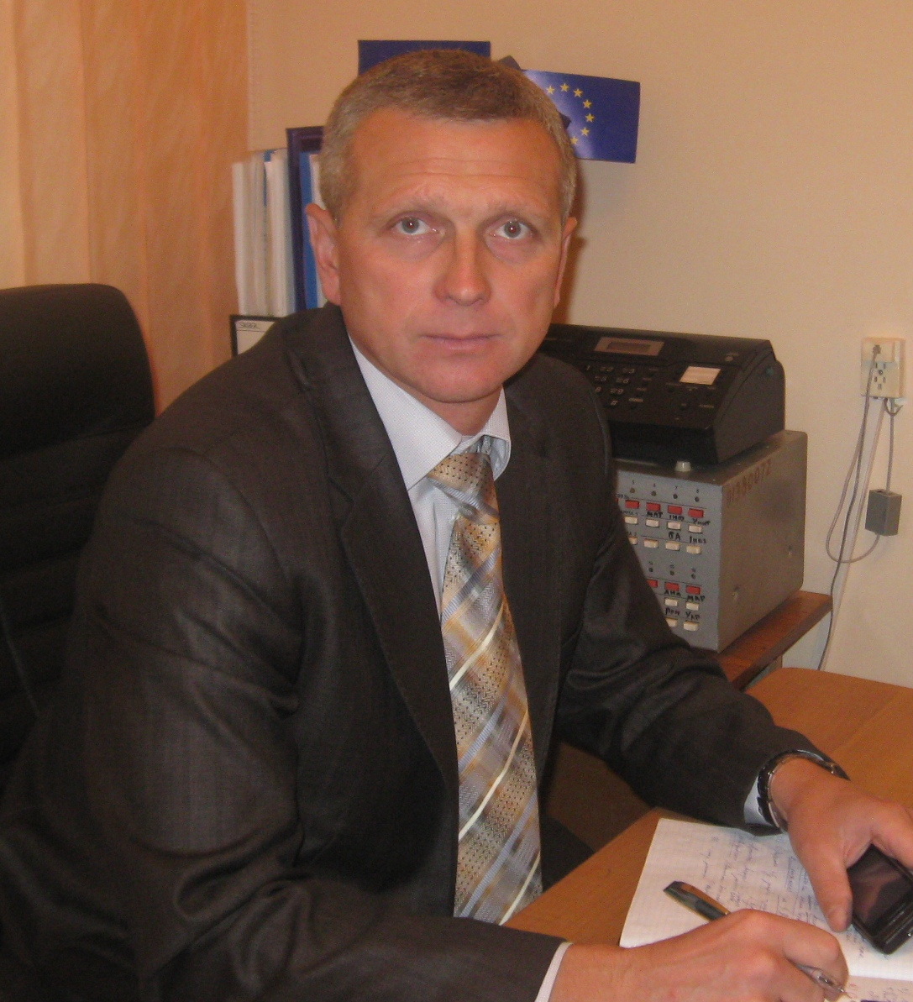
З 1998р. директор
ЗОШ № 3 –
Мельошин Олег Миколайович

Slide 31
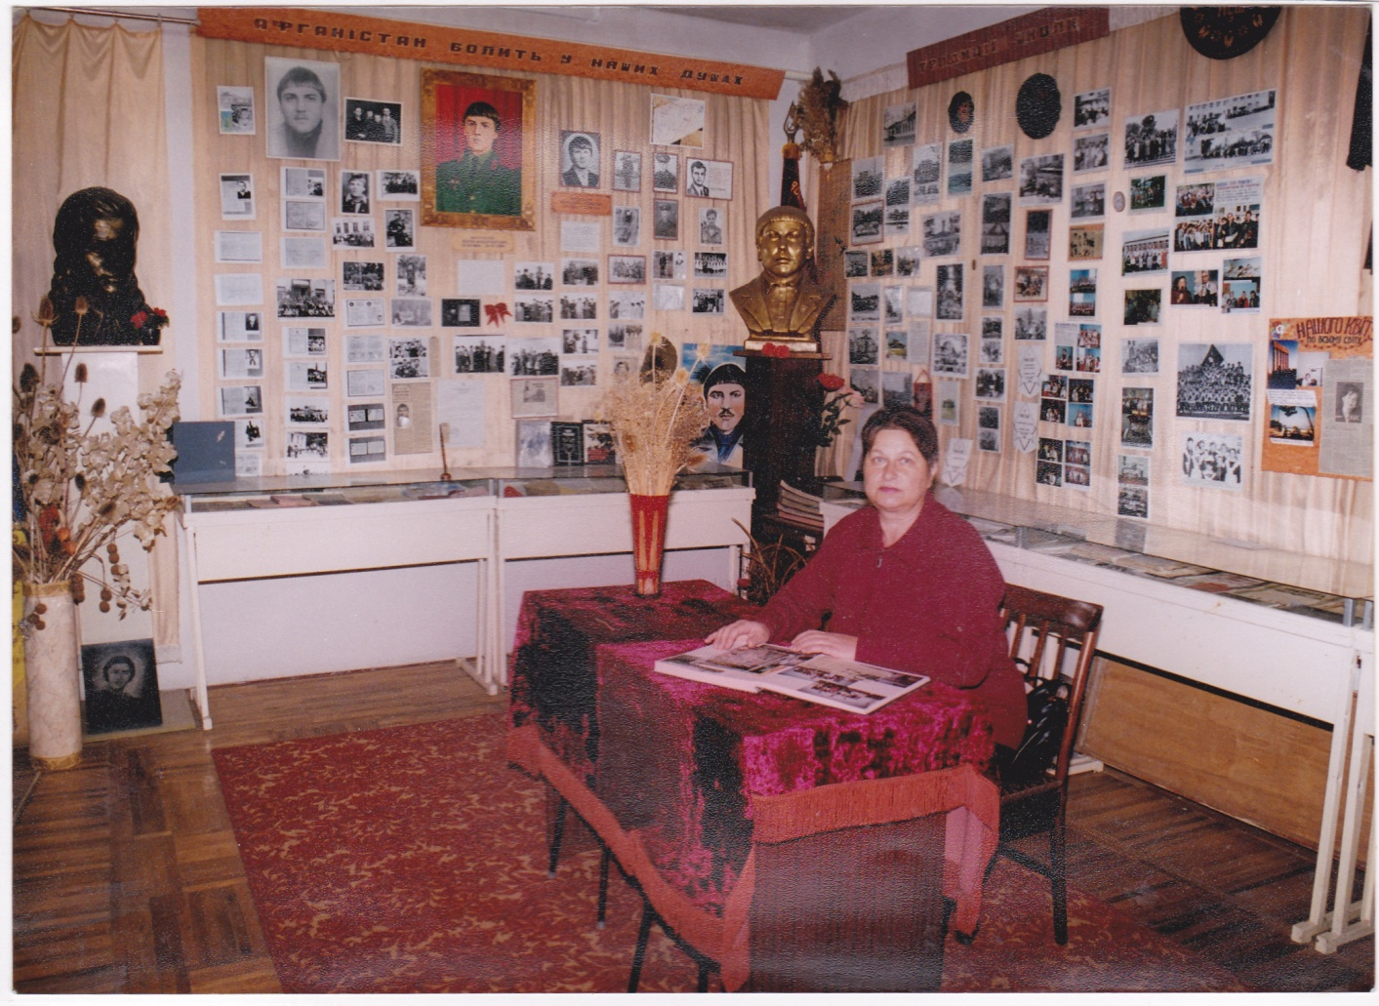
У 2004 році музею історії ЗОШ І-ІІІ ступенів №3 присвоєно звання «Зразковий музей»

Slide 32
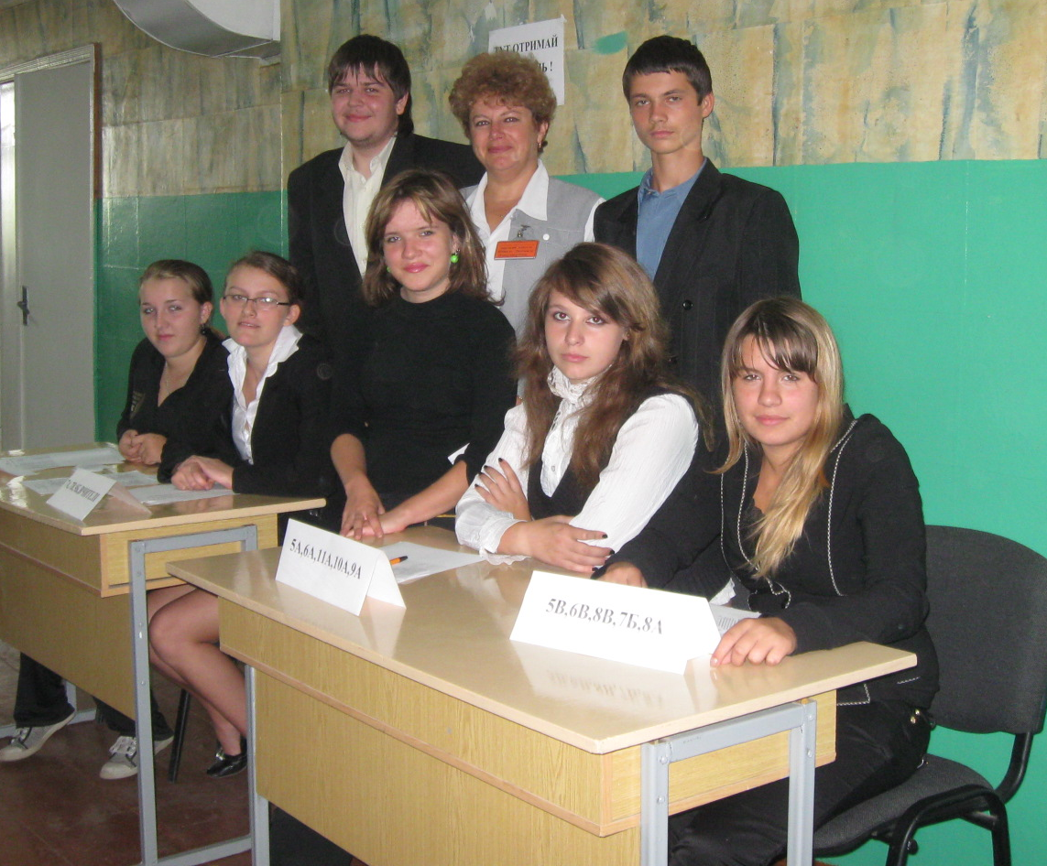
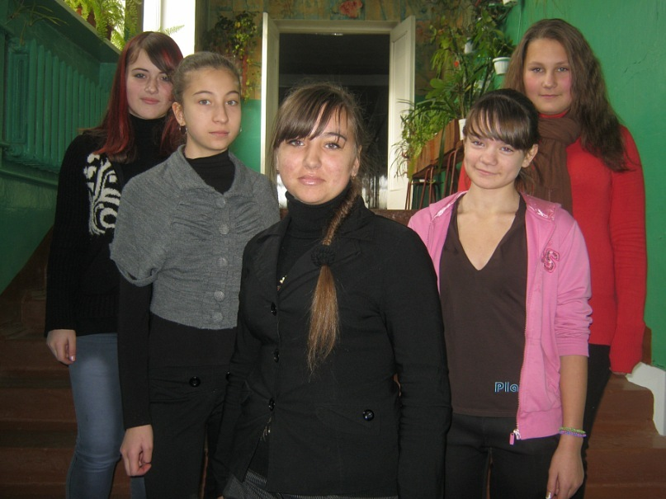
З 2004 р. розпочинає свою діяльність
Шкільне містечко –
орган учнівського самоврядування

Slide 33
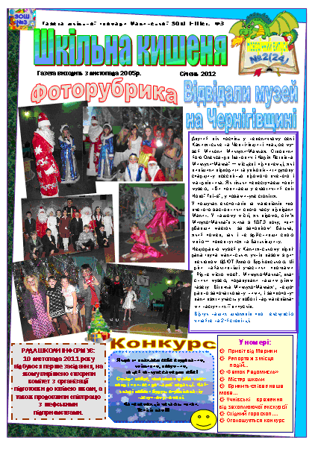
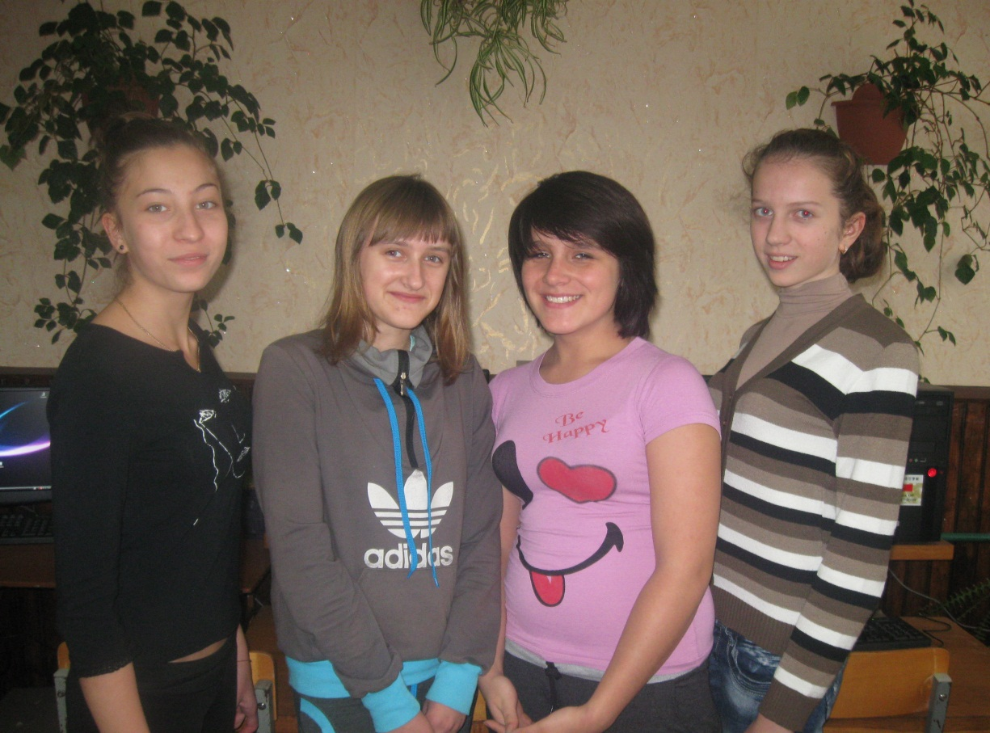
2005 р. -
Започатковується видання газети «Шкільна кишеня»

Slide 34
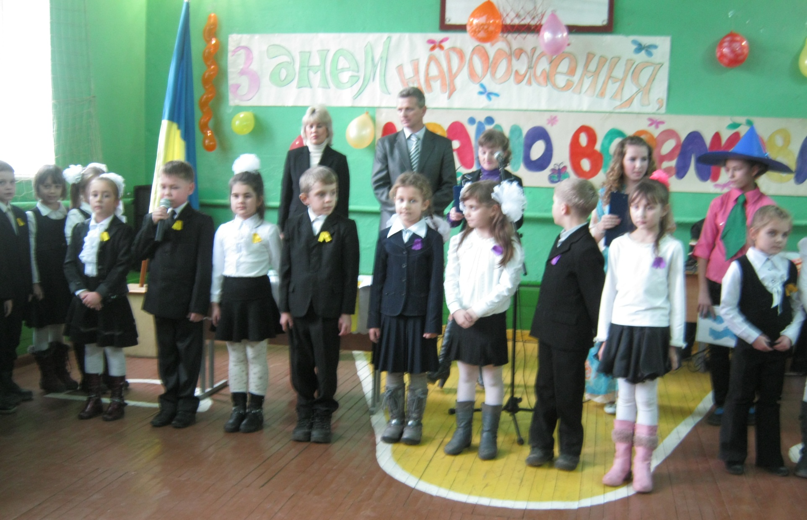
2005 р. - Створюється дитяча організація «Веселкова країна»

Slide 35
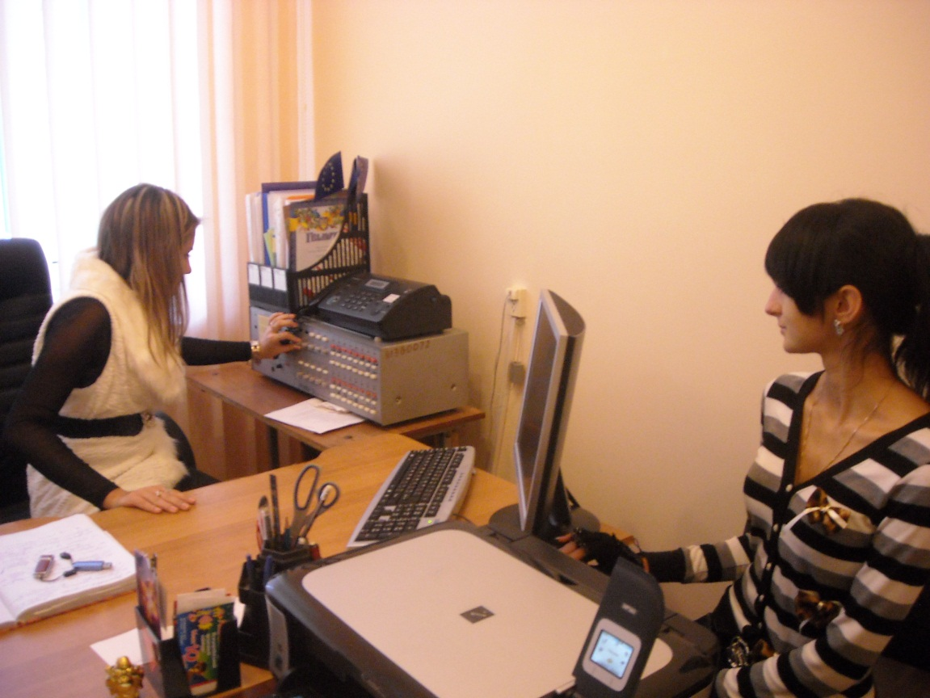
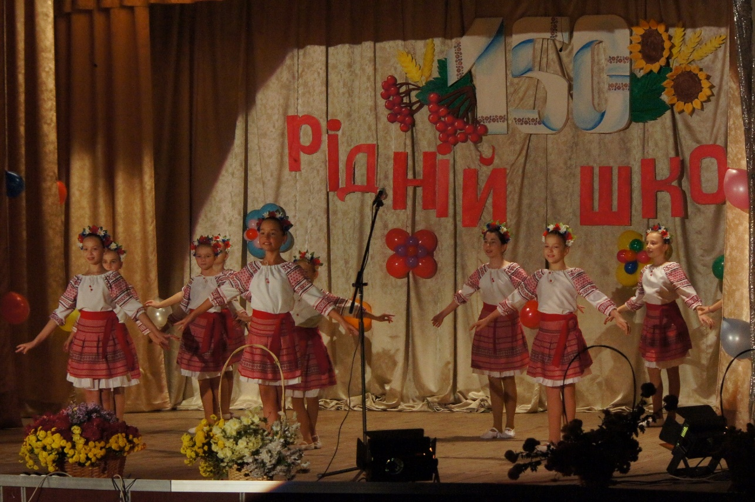
З 2011 р. систематично ведеться радіомовлення
У 2012 року школа урочисто святкувала своє 150 річчя

Slide 36
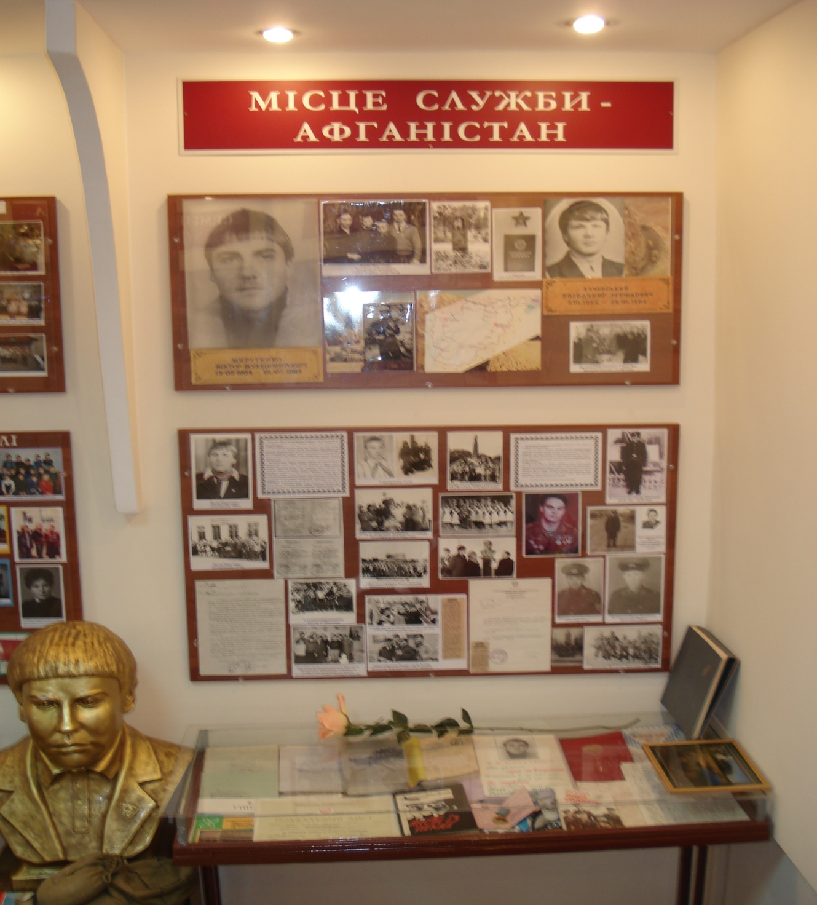

Slide 37
